Slide 1


2024
Стратегия вирусного генома РНК-содержащих вирусов
Дисциплина: Вирусология
Читает: студент 4 курса гр. 3721Б1БЛ7, Нгуен Т.

Slide 2


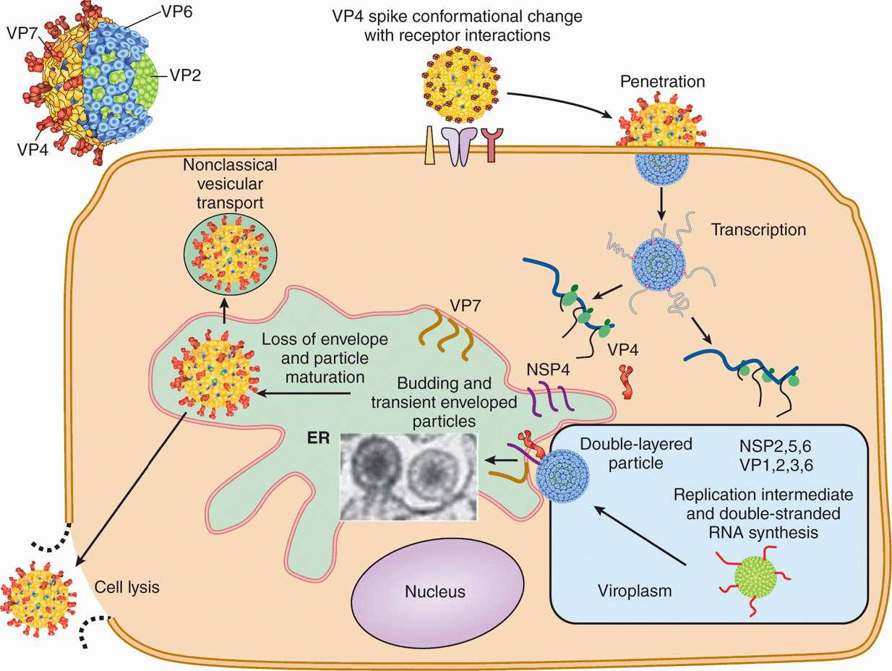
Стратегия вирусного генома
dsRNA вирусы
Двунитевые РНК-вирусы
Пример: Reoviridae (реовирусы)
Примером является ротавирус, который имеет двунитевую РНК и использует свою РНК-зависимую РНК-полимеразу для репликации и транскрипции.
Рис. 1 Цикл ротавируса
01.2025
1

Slide 3
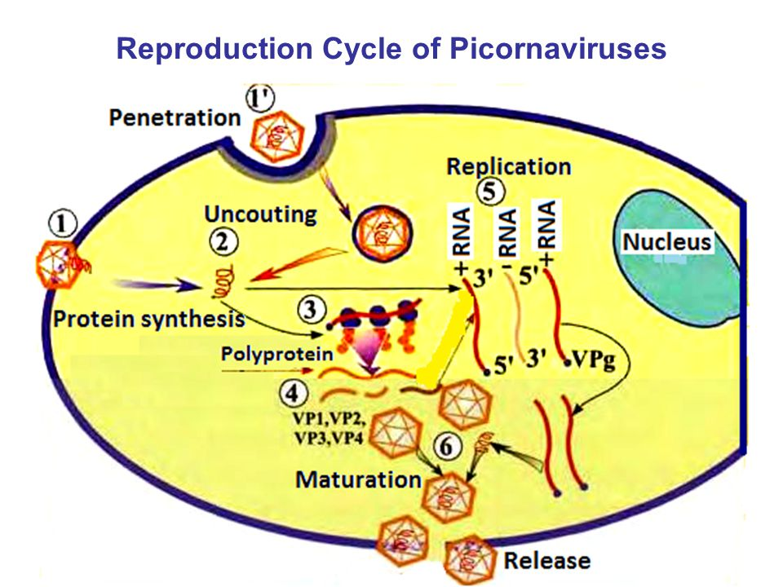
Стратегия вирусного генома
ssRNA вирусы (+)
Однонитевые РНК вирусы (+)
Пример: Picornaviridae (пикорнавирусы)
Примером является полиовирус, который имеет однонитевую РНК(+) и использует её непосредственно как мРНК для синтеза белков.
Рис. 2. Цикл полиовируса
01.2025
3

Slide 4
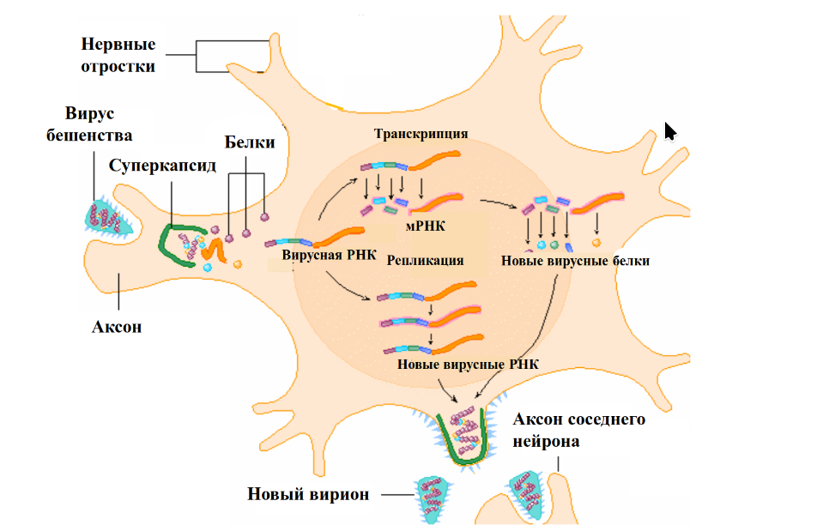
Стратегия вирусного генома
ssRNA вирусы (-)
Однонитевые РНК(–)-вирусы
Пример: Rhabdoviridae (рабдовирусы)
Примером является вирус бешенства (Rabies virus), который имеет однонитевую РНК(–) и должен транскрибировать её в РНК(+) для синтеза белков.
01.2025
Рис. 3. Схема жизненного цикла вируса бешенства
4

Slide 5
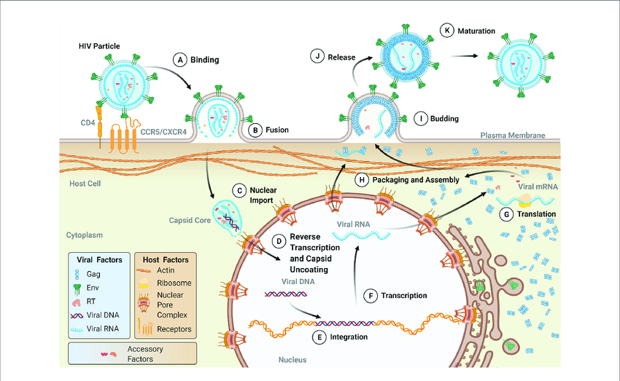
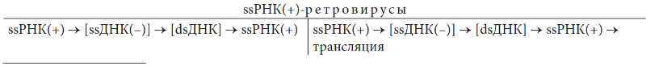
Стратегия вирусного генома
ssRNA(+) (ретровирусы)
Ретровирусы
Пример: Retroviridae (ретровирусы)
Примером является ВИЧ (Вирус иммунодефицита человека), который имеет однонитевую РНК(+) и использует обратную транскриптазу для преобразования РНК в ДНК, а затем интегрируется в геном клетки.
Рис. 4. Жизненный цикл ВИЧ
01.2025
5

Slide 6
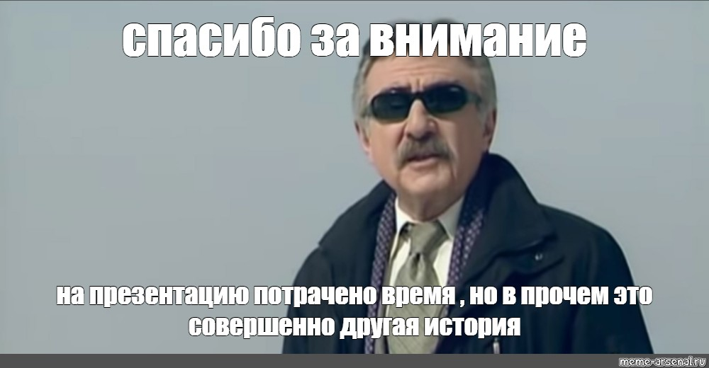
s21370158@ibbm.unn.ru

